Slide 1
Recueil de besoins Domino’sTeach
Blondeau Nicolas
Benjamin Bachelard
Bonetti Martin
Liam Monchanin

Slide 2
Sommaire
Contexte​ Page 3
Présentation du besoin Page 4
​Sketch (Maquettes) Page 5
Persona Pages 6, 8, 10
User-Story Pages 7, 9, 11
User-Stories Page 12
Sketch (Détaillés) Pages 13-19
Diagramme de flux Page 20
Scénarii Pages 21-23

Slide 3
Domino’sTeach
<numéro>
Contexte
Depuis longtemps, certains élèves sont en difficultés, qu’importe leur niveau de scolarité. Souvent, ces élèves ont besoin d’autres outils pour réussir, par exemple des documents, des livres, des vidéos pour avancer. Mais très souvent, ce n’est pas efficace, car l’élève n’est pas stimulé par l’apprentissage en lisant.
C’est pourquoi Mr. Lafourcade a eu l'idée de créer un jeu de dominos, appelé “Domino'sTeach”, pour aider tous ces élèves en difficulté.

Slide 4
<numéro>
Présentation du besoin
Comme son nom l'indique, “Domino'sTeach” est une application mobile, mais aussi un site web qui servira en plus des cours à aider les élèves dans l'apprentissage des différentes matières. Cette application sera disponible dans plusieurs langues telles que le français, l’anglais, l’allemand, l’espagnol et plus à venir.
La plupart des matières pourront être étudiées par les élèves, à tout niveau : les Mathématiques, le Français, l’Anglais, l’Espagnol et bien d'autres. On pourra y retrouver plusieurs niveaux et donc “Domino'sTeach” pourra être utilisé de l'école maternelle jusqu'au lycée et même dans l’enseignement supérieur. Il y aura différents modes de jeu disponibles : des parties de jeu contre une intelligence artificielle (IA), et des parties multijoueur, contre ses amis par exemple.
Cette application aura également quelques fonctionnalités comme le mode jour/nuit, mais aussi la possibilité de personnaliser les dominos en jouant localement avec sa classe/ses amis. “Domino’sTeach” sera aussi capable de s’adapter selon l’appareil de l’utilisateur (responsive), pour pouvoir être utilisé à la fois sur ordinateur et sur téléphone. Enfin, un mode hors ligne sera aussi disponible à tous les utilisateurs.

Slide 5

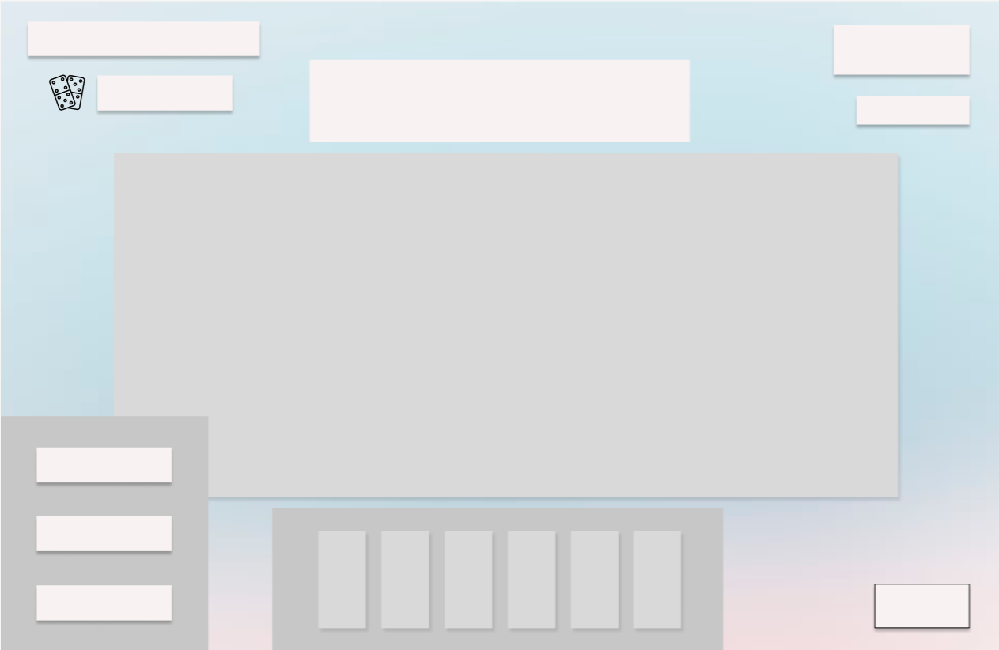
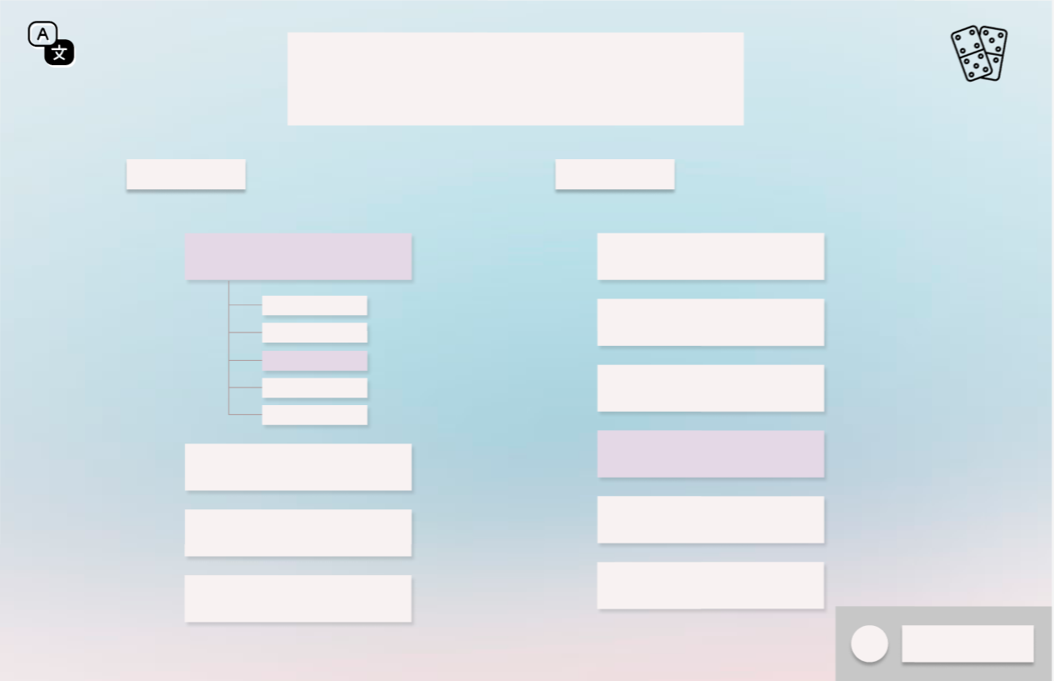
Domino’sTeach
<numéro>
Sketchs
Menu d’accueil
Plateau de jeu
Choix du niveau et de la thématique

Slide 6

Domino’sTeach
Persona n°1
<numéro>
Caractéristiques :
Élève sérieuse et motivée mais a juste la moyenne
Difficultés à travailler en dehors des cours
Objectifs :
Obtenir de meilleurs résultats en mathématiques pour passer en troisième
À long terme, réussir le diplôme du brevet
Alice AYASHI
13 ans – Collégienne
Scénarios :
Utilisation de “Domino’sTeach” sur PC suite à la recommandation d’un professeur
Installation de l’application mobile pour une utilisation lors du trajet maison-école

Slide 7
User-Story
Domino’sTeach
<numéro>
En tant qu’élève
Je veux pouvoir avoir accès à différents leçons, exemple ou tuto en fonction des différentes matières et exercices, afin de m'améliorer dans différentes matières en prenant connaissance des calculs, règles de calcul ou formule. Et ceci pour mieux réussir mes différentes parties.
Confirmation:
1) Lorsque je suis en partie de jeux avec en matière maths, qu’il soit possible d'accéder à un catalogue avec différentes règles de calcul et formule à savoir pour le niveau choisi.
2) Je veux aussi pouvoir y accéder au moment de créer ma partie avec un bouton qui me renvoie à ce lien.
3) Et si possible que l’on puisse trouver un lien qui nous renvoie à une vidéo en ligne sur un cours pour que l’on puisse mieux le comprendre.

Slide 8

Domino’sTeach
Persona n°2
<numéro>
Caractéristiques :
Élève motivé à apprendre
Aime jouer aux jeux-vidéos avec ses amis
Éprouve des difficultés à travailler en cours.
Objectifs :
Comprendre plus facilement les cours d’Anglais pour partir en voyage en Angleterre.
Ensuite, réussir son baccalauréat pour partir en école de commerce à l’étranger
Luca oscarLI
17 ans – Lycéen
Scénarios :
Suite à une publicité sur un réseau social, Luca souhaite jouer avec ses amis en mode multijoueur
Luca découvre cette application en cours. Il souhaite utiliser l’application mobile pendant les pauses pour réviser ses leçons d’Anglais

Slide 9
User-Story
Domino’sTeach
<numéro>
En tant qu’élève
Je veux :
Pouvoir travailler mes mathématiques à la maison car j'éprouve des difficultés à suivre les cours
Pouvoir réviser non seulement le programme de cette année mais aussi celui des années précédentes pour mon bac.
Confirmation:
1) Cette application permet un apprentissage grâce à une méthode ludique qui permet de pallier aux difficultés de concentration
2) L’application comprends des nombreux modes de difficultés pour réviser les programmes de tous niveaux

Slide 10

Domino’sTeach
Persona n°3
<numéro>
Caractéristiques :
Fait l’école à la maison pour ses 2 enfants de âgés de 7 et 9 ans
Ancien professeur des écoles (Primaire), en recherche d’emploi depuis 3 ans
Objectifs :
Apprendre à ses enfants les différentes matières de manière plus ludique
Envoyer ses enfants au collège sans qu’ils ne soit en retard dans certaines matières et si possible d’avoir de l’avance pour pouvoir s’en vanter auprès de leurs futurs amis.
Daniélou Lavilliers
42 ans – En recherche d’emploi
Scénarios :
Suite au conseil d’un ami, ils se servent du site web comme moyen d’apprentissage avec ses enfants pour un apprentissage plus ludique et plus amusant.
Installation de l’application régulière et augmentation des difficultés toutes les semaines pour une amélioration dans les matières telles que les mathématiques.

Slide 11
User-Story
Domino’sTeach
<numéro>
En tant que Père/Enseignant
Je veux passer du bon temps avec mes enfants tout en leur apprenant des choses.
Afin qu’ils ne s’ennuient pas et qu’ils fassent des activités amusantes.
Confirmation:
1) Lorsque nous sommes plusieurs dans une partie nous nous amusons beaucoup et rigolons également.
2) Je peux utiliser cette solution d’apprentissage sur plusieurs niveaux scolaires.
3) Si possible je peux voir la progression après certaines parties et voir où est-ce que j’ai essayé de mettre des pièces à la mauvaise place.

Slide 12
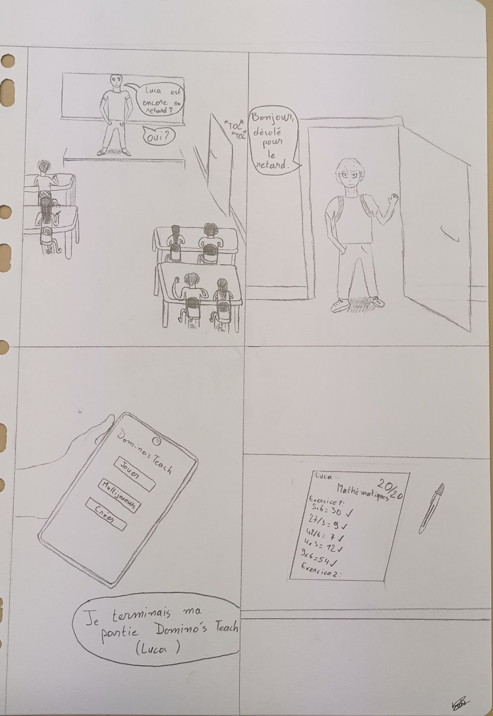
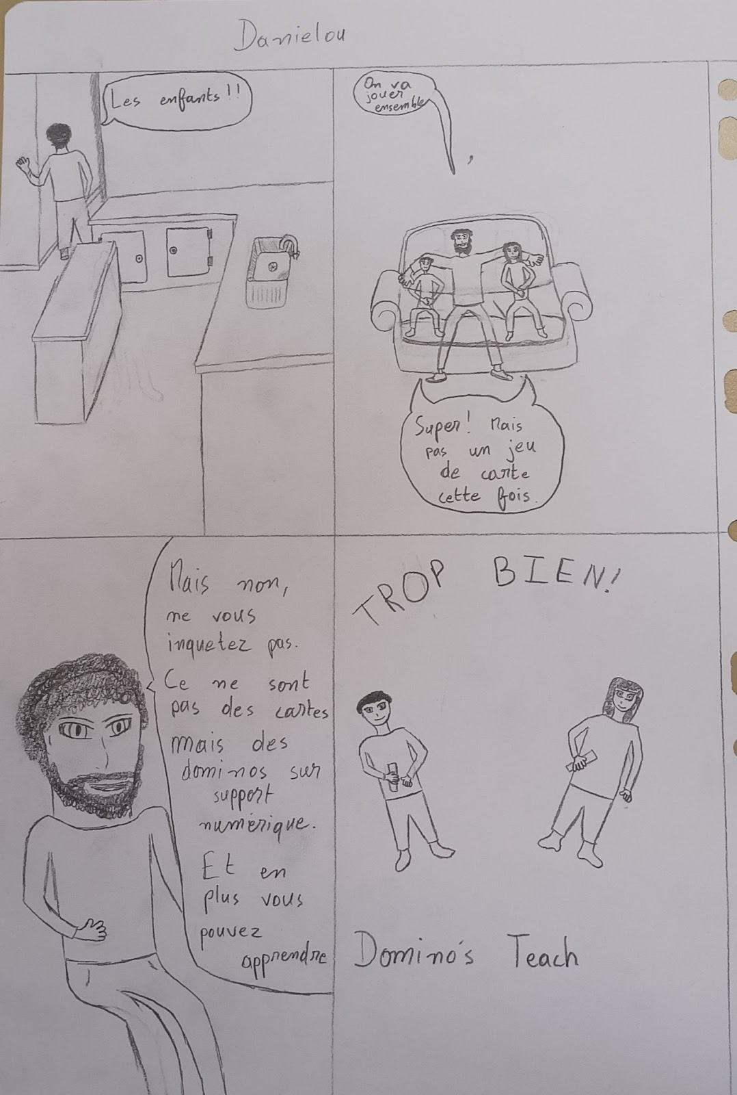
User-stories (Dessins BD)
Domino’sTeach
<numéro>
Persona 2
Luca
Persona n°3
Daniélou

Slide 13
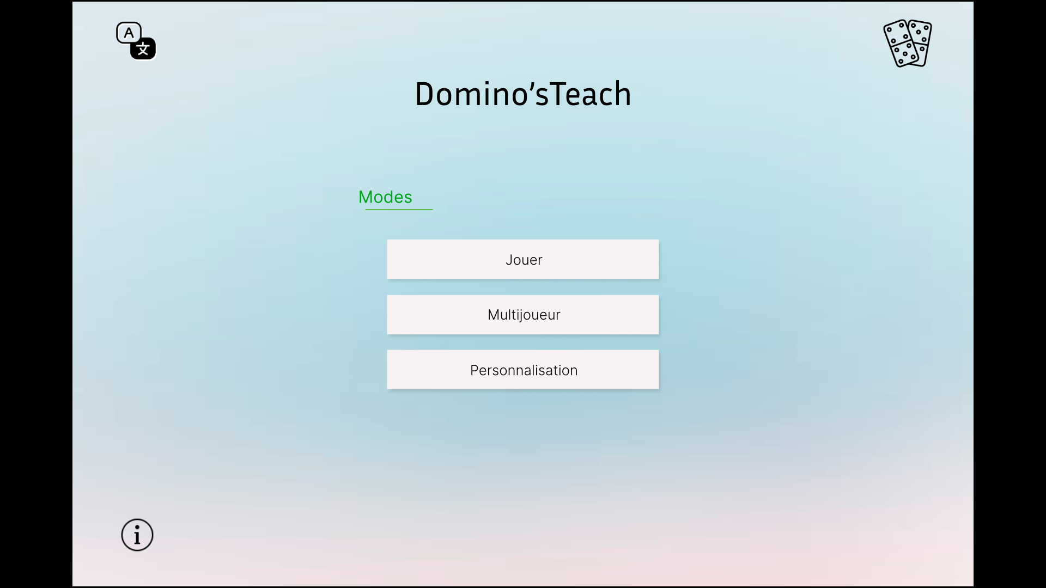

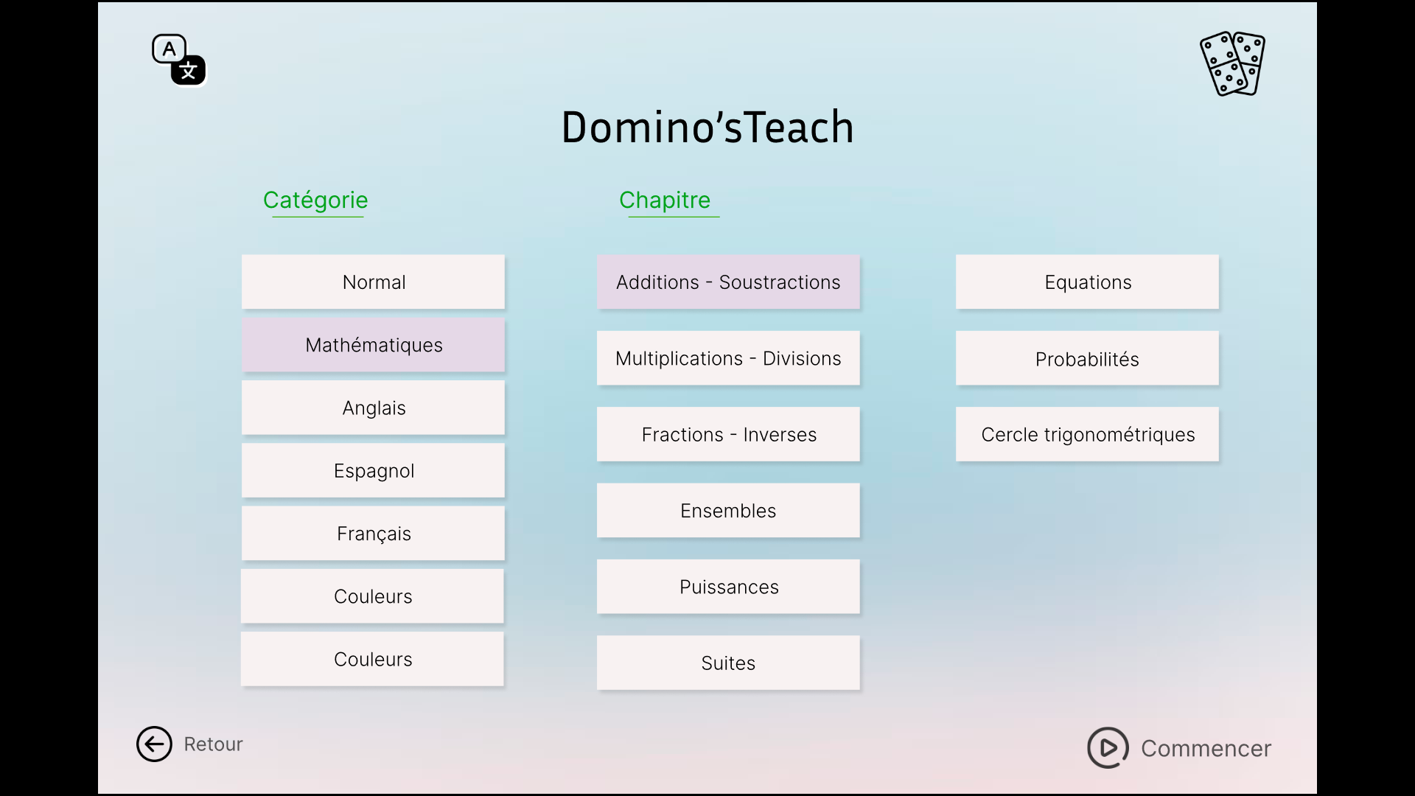
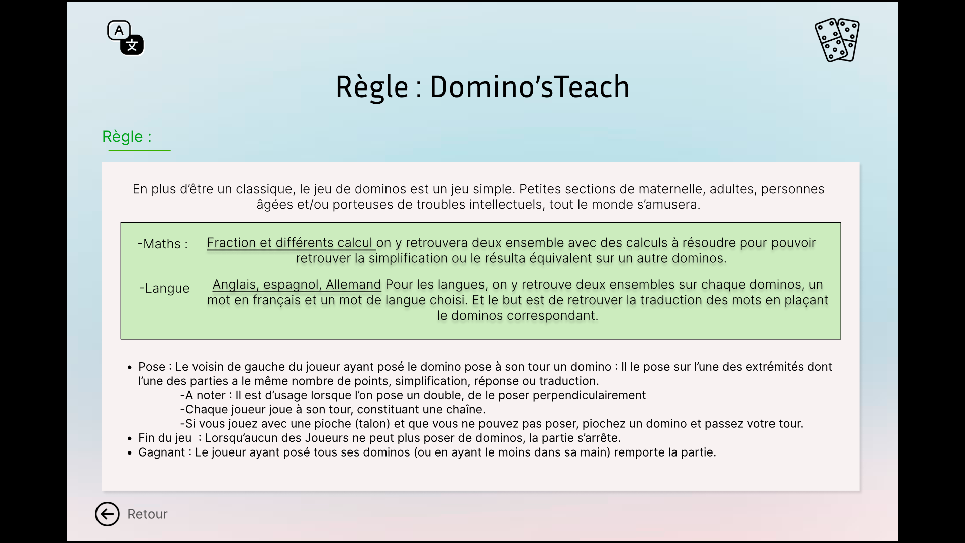
Menu → Jouer
<numéro>
→ Regles

Slide 14
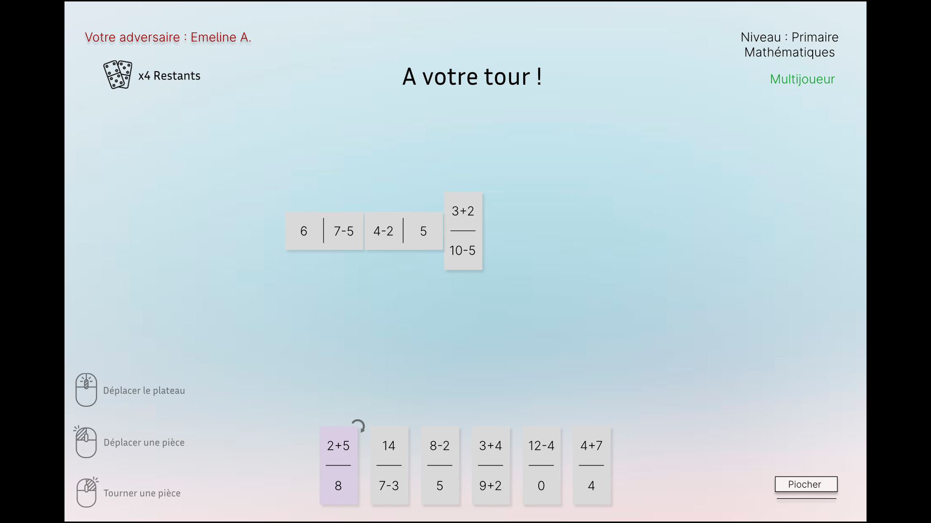
Jouer
→Menu
→Partie
<numéro>

Slide 15
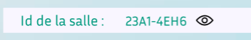
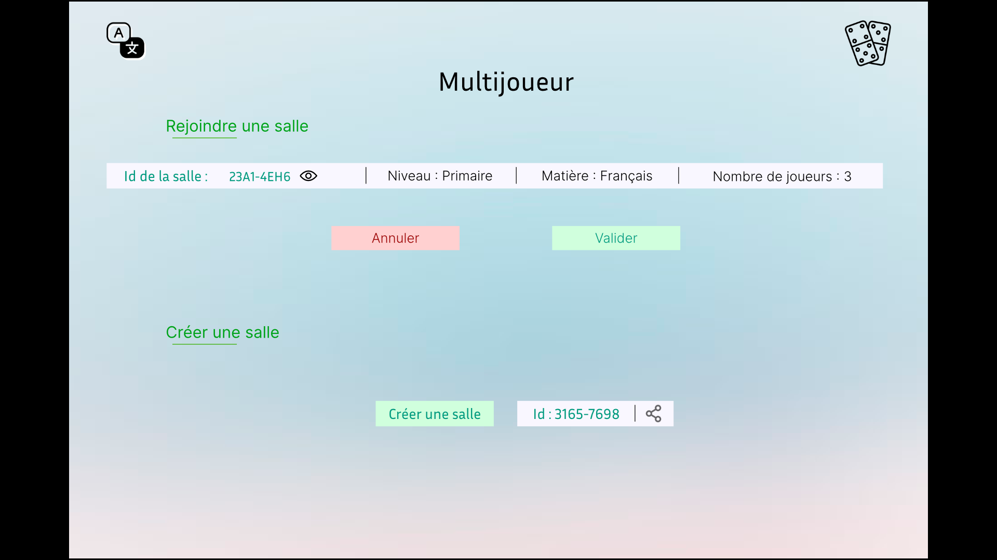
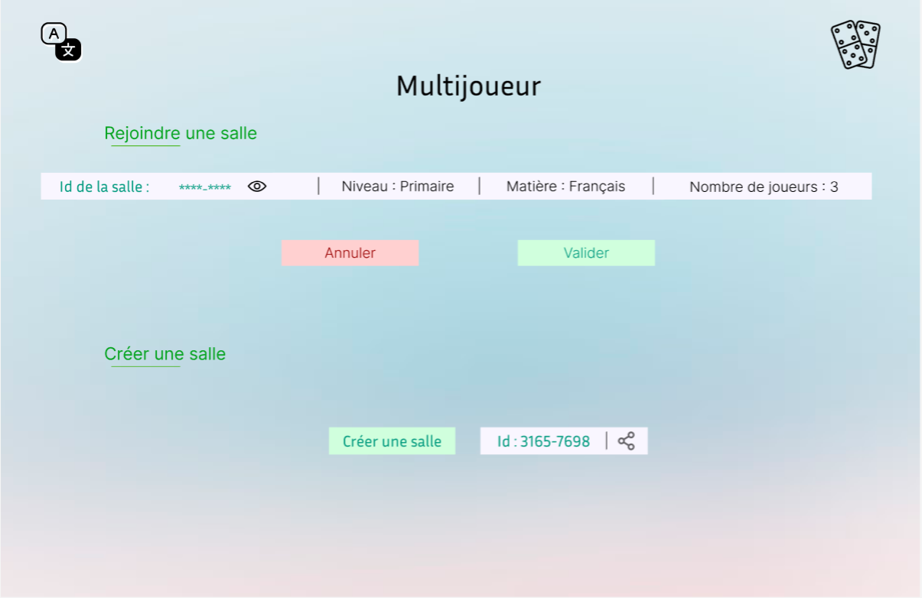
Menu → Multijoueur
<numéro>

Slide 16
Multijoueur → Partie
<numéro>

Slide 17
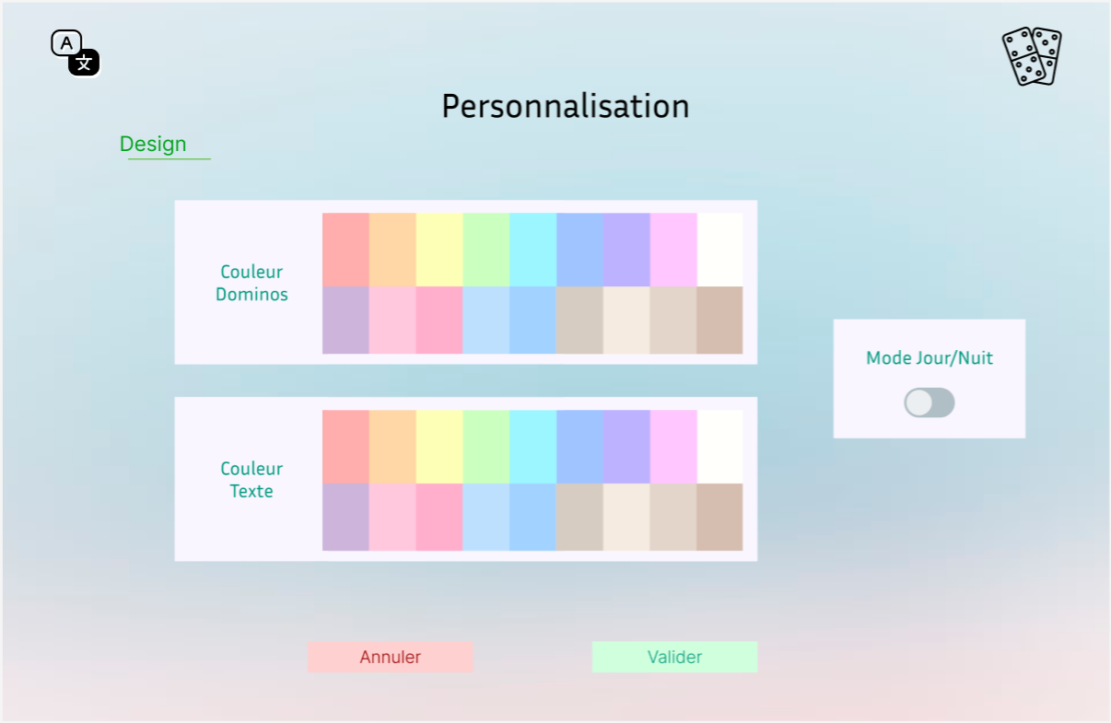
Menu → Personnalisation
<numéro>

Slide 18
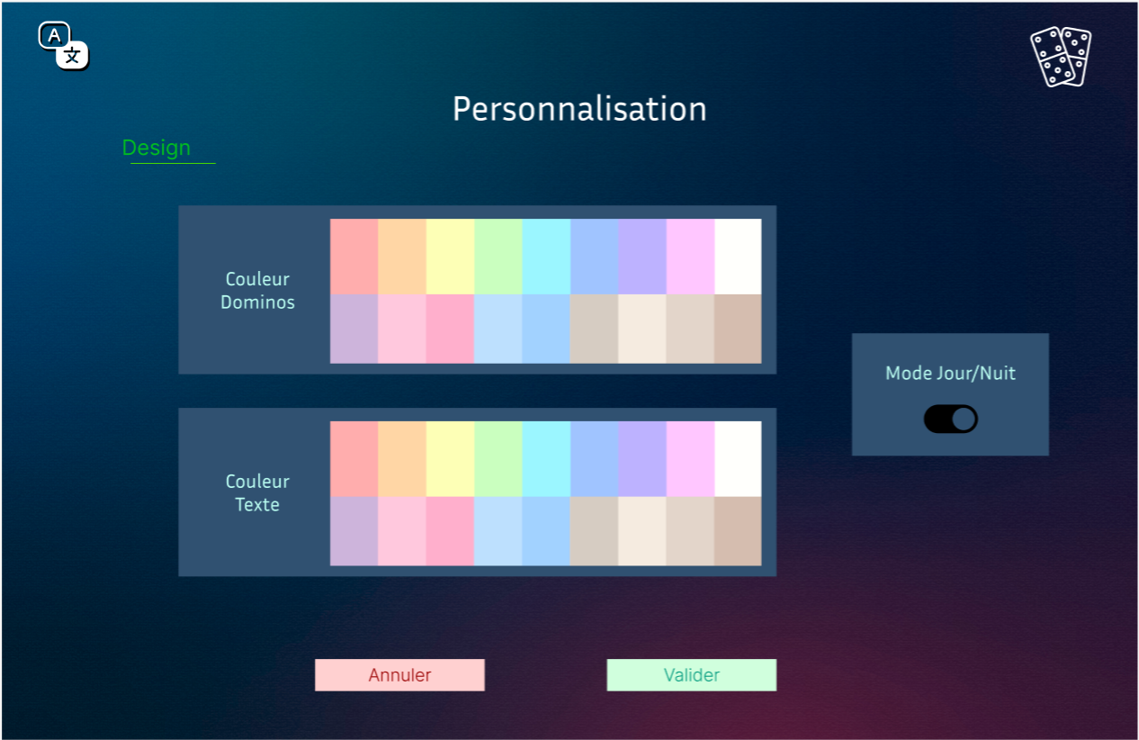
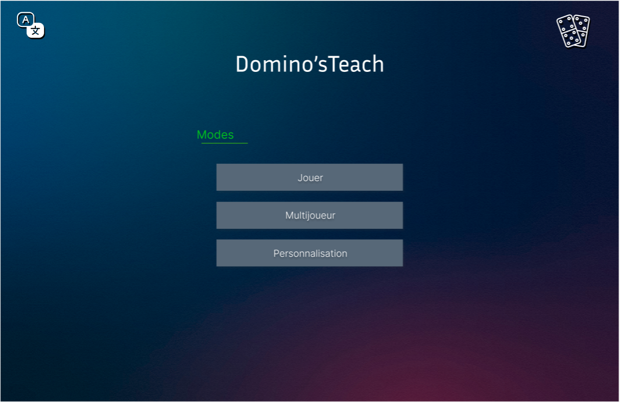
Menu (nuit) Personnalisation (nuit)
<numéro>

Slide 19
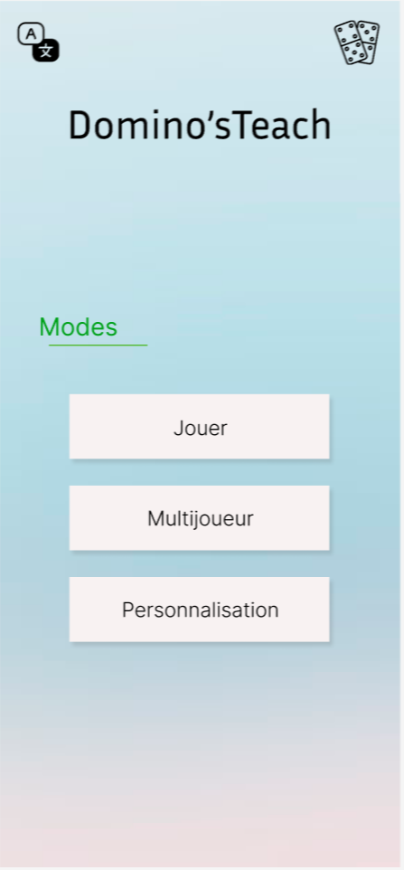
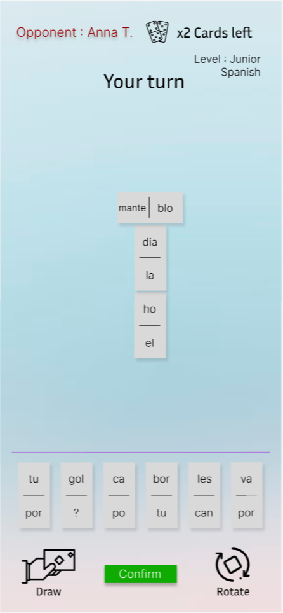
Version mobile
Menu (telephone) Partie (telephone)
<numéro>
Menu d’accueil
Plateau de jeu

Slide 20
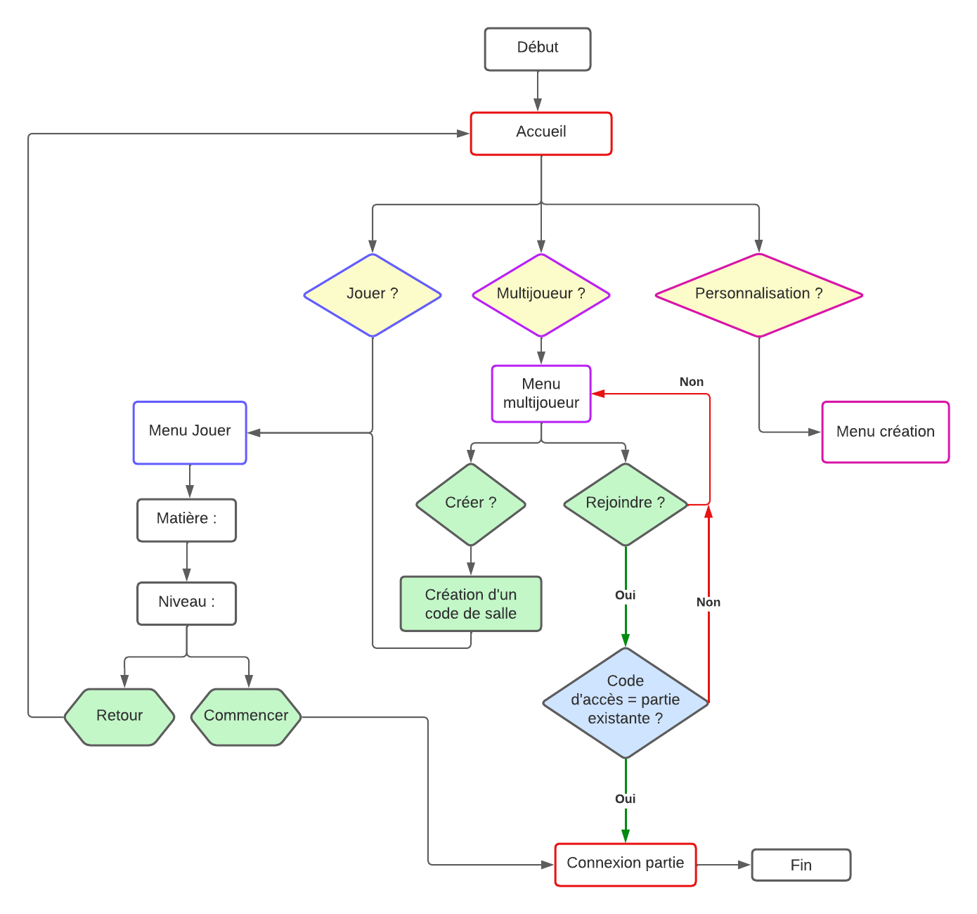
Diagramme de flux
Domino’sTeach
<numéro>

Slide 21
Domino’sTeach
<numéro>
Scénarii n°1
Alice, suite au retour d’un devoir maison peu satisfaisant, s’est vue demander un rendez-vous avec ses parents par son professeur. Lors de cette rencontre, le professeur d’Alice explique à ses parents les difficultés notables dans le travail personnel d’Alice. Il recommande alors l’utilisation d’une application disponible sur téléphone et ordinateur afin d’apprendre tout en se divertissant.
Ainsi Alice va télécharger Domino’sTeach sur son téléphone et s’entraîner sur les conjugaisons en espagnol et utiliser l’application pour des révisions d’autres matières et remonter sa moyenne au-dessus de 14/20.

Slide 22
Domino’sTeach
<numéro>
Scénarii n°2
Luca est un lycéen motivé et qui révise beaucoup de temps chez lui, car il souhaite obtenir son baccalauréat. Luca aime aussi jouer à des jeux vidéo avec ses amis, et voudrait trouver quelque chose qui puisse regrouper ses deux envies. Il va donc proposer à ses amis de chercher avec lui, comme ça ils pourront tous réviser et jouer ensemble.
Il apprend alors que Tristan un ami de primaire utilise Domino’sTeach depuis qu’il est en 4eme pour réviser en plus des cours. Luca et son groupe d’amis se retrouvent donc tous les jeudis soirs afin de réviser en se divertissant avec des dominos.

Slide 23
Domino’sTeach
<numéro>
Scénarii n°3
Daniélou, père de famille en recherche d’emploi, fait l’école à la maison à ses deux enfants pour passer du temps avec eux et souhaite éviter qu’ils ne s’ennuient lors de leurs apprentissages. Étant un ancien instituteur, il demande à d’anciens collègues et sur des forums si quelqu’un connaît une solution afin d'empêcher ses enfants de se lasser de ses apprentissages.
Il va recevoir plusieurs réponses mais aucune solution n’est efficace et ses enfants commencent à avoir des réticences sur le fait d’apprendre. Jusqu’ à ce qu’un jour, au détour d’une conversation avec un ancien parent d’élève croisé au supermarché, il découvre Domino'sTeach, un moyen d’apprendre tout en se divertissant même à plusieurs. Il propose donc cette solution à ses enfants qui sont ravis et se défient même entre eux pour mettre en jeu leur savoir.

Slide 24
Recueil de besoins réalisé par
Blondeau Nicolas
Bachelard Benjamin
Bonetti Martin
Monchanin Liam
BUT1 Informatique – Groupe 1

